Slide 1
Применение QR-кода в работе с воспитанниками и их родителями
Министерство образования, науки и молодёжной политики
Свердловской области
Управление образования Кушвинского городского округа
Муниципальное автономное дошкольное образовательное учреждение детский сад №12
Автор: Григорьева Ольга Вячеславовна, воспитатель
2022 г.

Slide 2
Цель: улучшение способности педагогической системы образовательного учреждения достигать качественно более высоких результатов образования, обеспечение открытости образовательного процесса участникам образовательных отношений
Задачи:
познакомить педагогов ДОО с QR - кодом как средством формирования у дошкольников умения самостоятельно добывать и анализировать информацию
внедрение инновационной технологии QR-кода в образовательное пространство
повышение качества демонстрационных материалов-иллюстраций, возможности показа видеофрагментов

Slide 3
Планируемые результаты
создание единого пространства для обмена информацией
рост мотивации педагогов в применении QR-кодов в работе с родителями
сотрудничество родителей и педагогов в вопросах воспитания, развития и обучения дошкольников
рост престижа профессии педагога

Slide 4
QR-код
QR - Quick Response - «быстрый ответ»

Slide 5
Что Можем Закодировать?
Интернет-адрес
Контактные данные
Адрес электронной почты
Текст
Телефонные номера

Slide 6
С помощью чего?
http://qrcoder.ru/
https://qrcode.website
https://qrcode.tec-it.com

Slide 7
КАК создать QR-код?
1. Скачать генератор QR – кодов; В любой поисковой системе (гугл, яндекс) вы набираете название сайта qrcoder.ru или просто «генератор qr кода»
2. Из предложенных вариантов, выбрать тот тип информации, который необходимо закодировать;
3. Ввести информацию, которую хотим закодировать (доп. параметры (коррекция ошибок, цвет текста);
4. Кнопка «Создать», код готов.

Slide 8
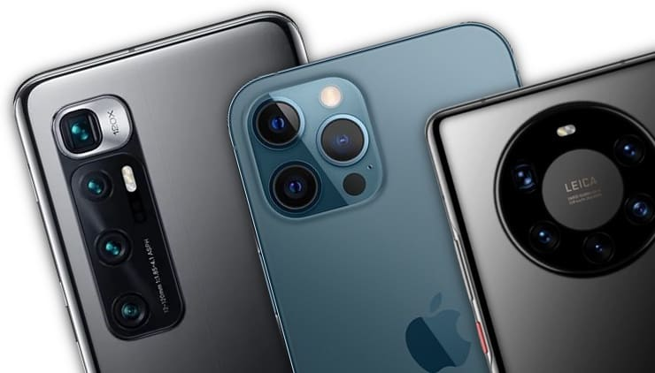
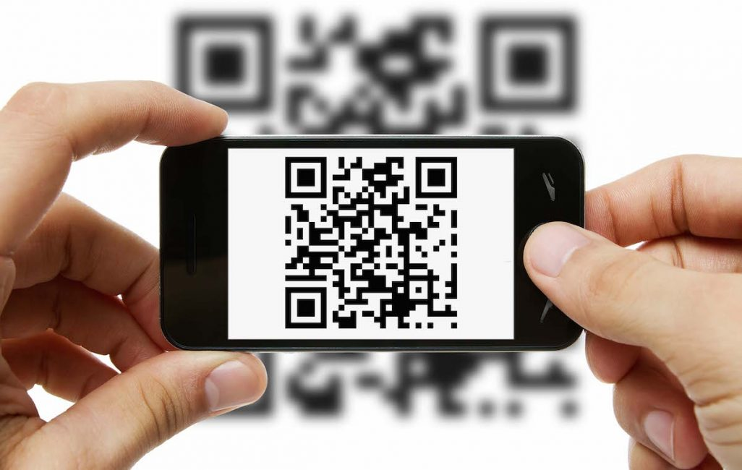
КАК Декодировать QR-код?

Slide 9
Топ 10 программ по считыванию QR-кода
Считыватель QR кода PRO
Молния QR-сканер
QR code reader
QR код – сканер штрих кодов
Сканер QR и штрих- кодов PRO
Молния QR Сканер Штрих Код
QR сканер штрих-кода
Сканер QR-кодов и штрихкодов
Free QR Code Scanner 2017
Штрих-код Комбайн

Slide 10
